Slide 1
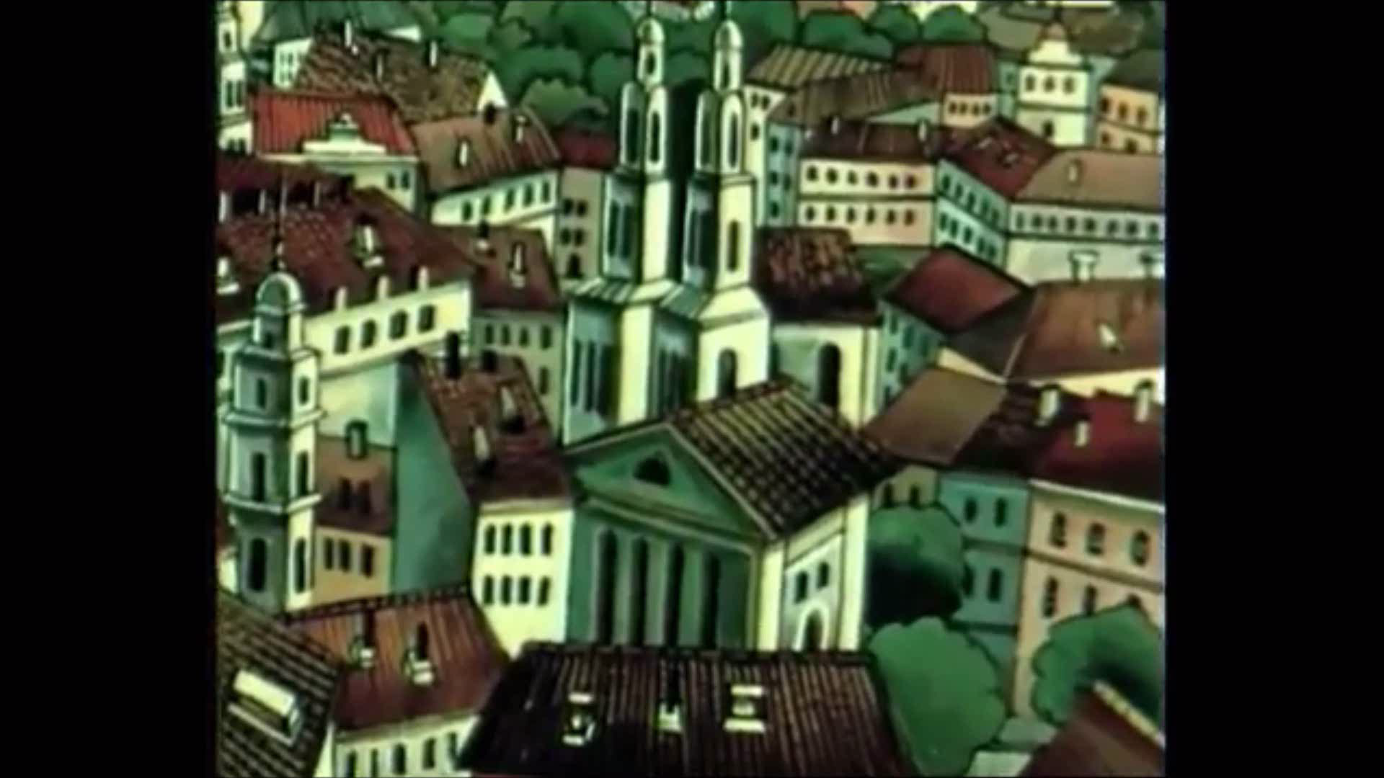

Slide 2
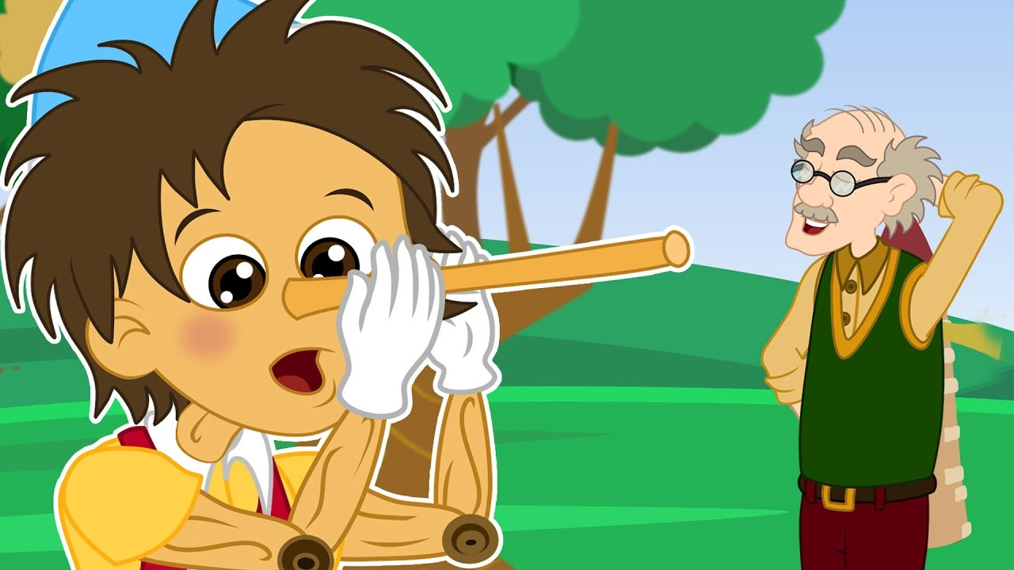
Зачем люди лгут?
Выполнила ученица 6б класса
Деньгуб Ангелина
Цель исследования: выяснить, как часто и с какой целью люди говорят неправду.
Гипотеза: можно жить без лжи.

Slide 3



Slide 4
Опрос
Лгали вы когда-нибудь?

Slide 5
Причины лжи
1. Чтобы скрыть свою шкоду и вину за неё.
2. Школьники лгут, чтобы повысить свой статус и лучше выглядеть в глазах товарищей.
3. Не выглядеть смешно в глазах товарищей.
4. Чтобы похвалили взрослые.
5. Чтобы выглядеть «крутым», «модным».
6. Привык с детства.
7. Когда родители что-то запрещают.
8. Когда родители слишком опекают.

Slide 6
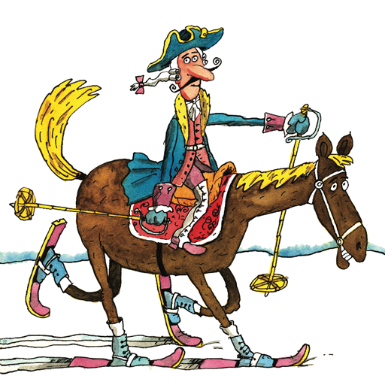
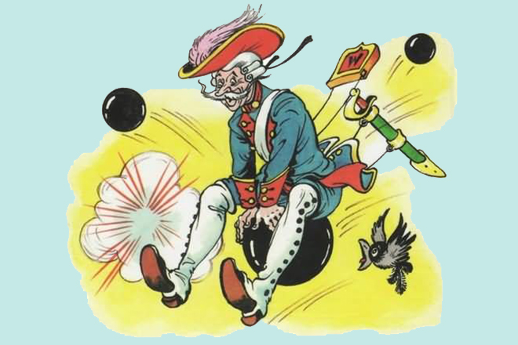
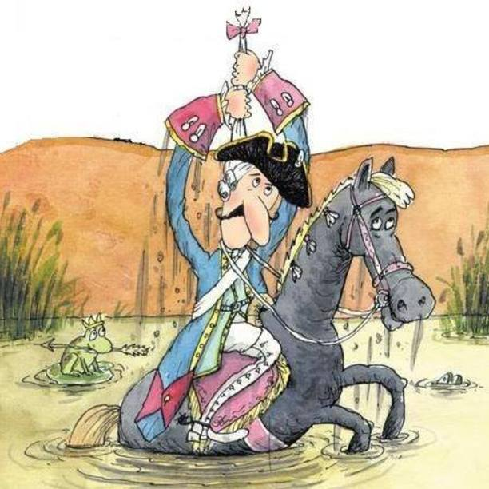
Помогло ли тебе вранье, как надолго, мне ответили: «Да» - 30 человек (из 30). И все отметили: «Ненадолго».
Мучила ли тебя совесть, когда ты лгал и после применения лжи? 30 человек ответили положительно

Slide 7

Что такое ложь?
ЛОЖЬ – это намеренное искажение истины, неправда .
ПРАВДА – это то, что соответствует действительности, это истина.

Slide 8

Пословицы и поговорки о лжи и правде
Ложь ложью погоняет.
Ложь - что мелкая монета: с ней долго не проживёшь.
Ложь белой ниткой шита.
Ложь и приятеля делает врагом.
Лицемерие и ложь - одно и то ж.
Врать - не устать, было бы кому слушать.
Врёт и глазом не моргнёт.
Кто сам врёт, тот никому не верит.
Сладкая ложь лучше горькой правды.
Маленькая ложь за собой большую ведёт.
Раз соврал, в другой раз не поверят.
Мир правдой держится.
Правда – свет разума.

Slide 9

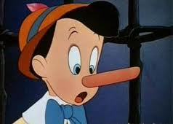
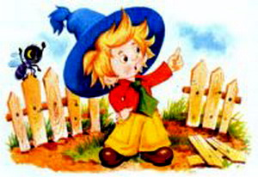
К. Коллоди «Приключения Пиноккио». Растет нос
Н. Носов «Приключения Незнайки» . Мальчики превращались в ослов

Slide 10


Slide 11
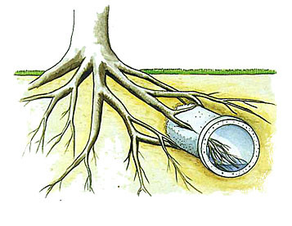
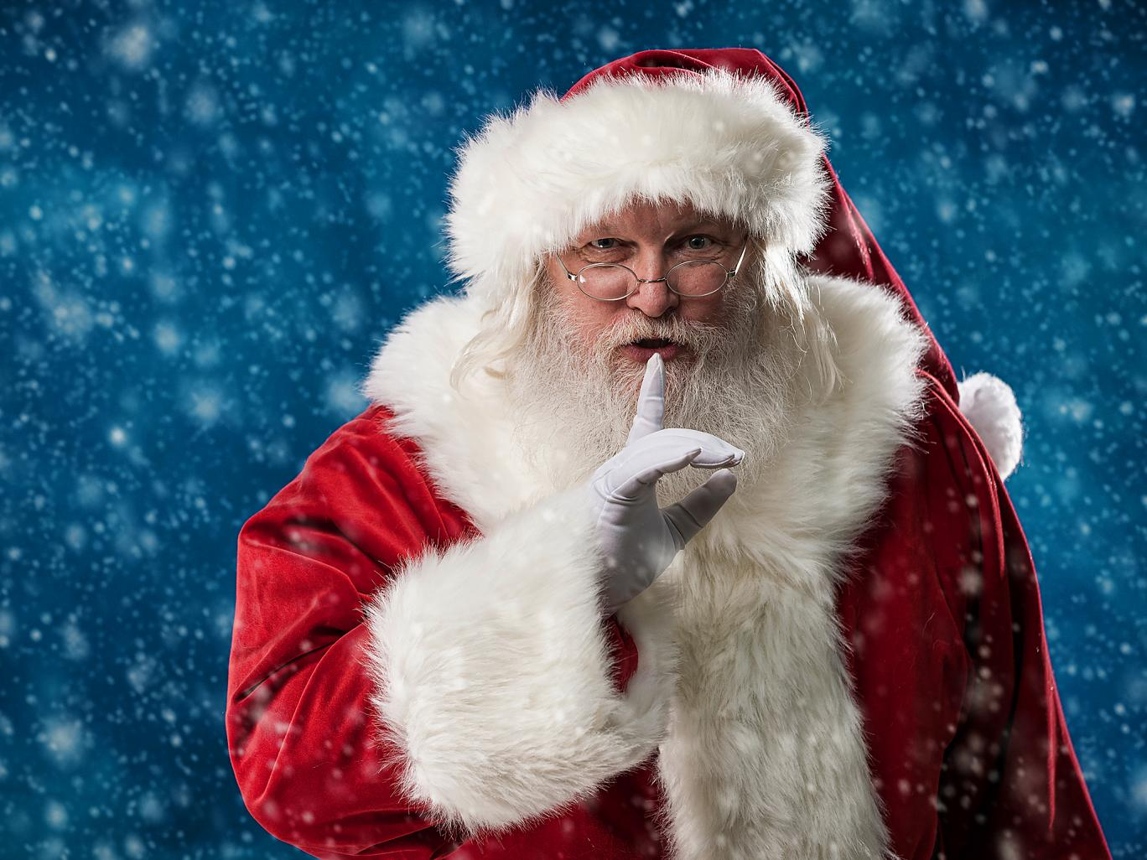

Откуда корни?
Ложь взрослых

Slide 12
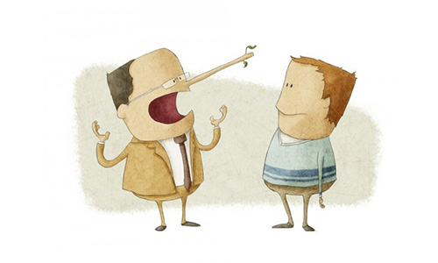
Ложь стала нормой для многих людей.

Slide 13

Как научиться говорить правду ? Мои советы.
1. Перестаньте врать самому себе.

Slide 14
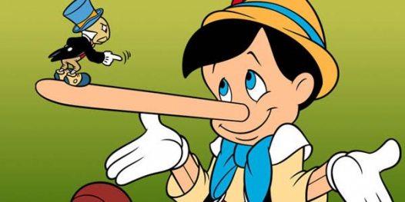
Перестаньте врать окружающим!

Slide 15

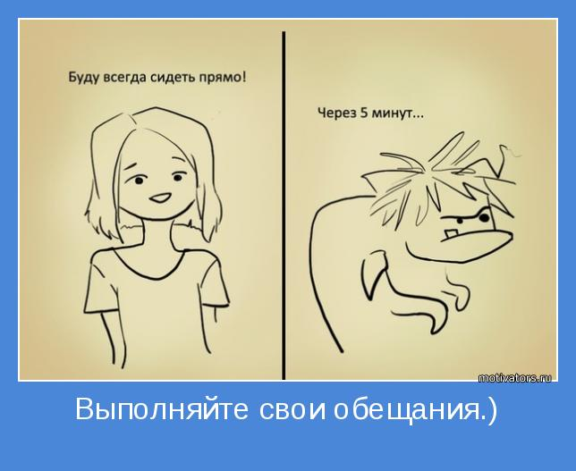
Всегда выполняйте данные обещания.

Slide 16

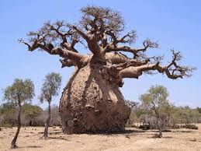
Баобаб лжи

Slide 17
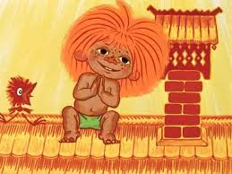
Вывод
Необходимо говорить правду. Тогда жизнь будет спокойная. И счастливая…

